Slide 1
Навчально-науковий інститут бізнесу, економіки та адміністрування Кафедра менеджменту та адміністрування
Науковий клуб здобувачів вищої освіти «КРЕАТИВ»

Slide 2
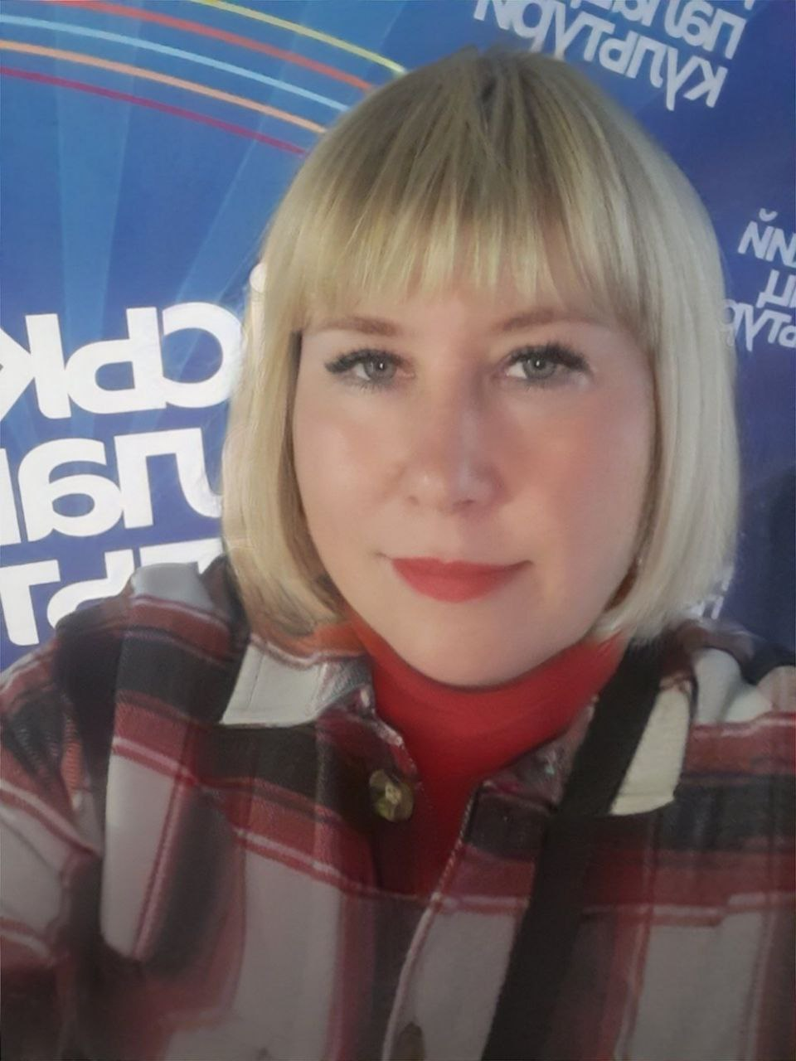
Голова наукового клубу – к.держ.упр., доцент кафедри менеджменту та адміністрування
Лашук Оксана Сергіївна
тел. 0676951415

Slide 3
Метою роботи наукового клубу є:
Поглиблене вивчення досягнень сучасної науки та впровадження їх у практичні дослідження;
Розвиток навичок самостійної роботи здобувачів;
Накопичення досвіду проведення наукових досліджень;
Підвищення рівня власної наукової активності та саморозвиток;
Застосування результатів наукових досліджень, розробка практичних рекомендацій щодо їх реалізації.

Slide 4
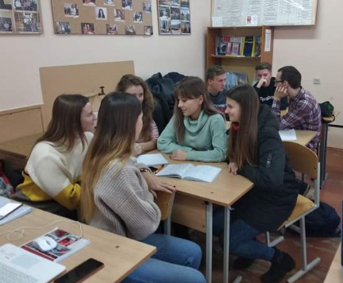
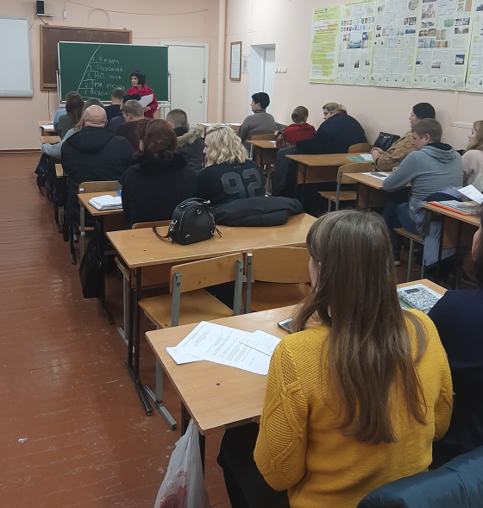
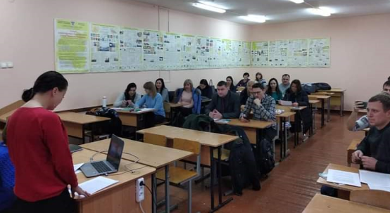
На засіданнях наукового клубу здобувачі займаються пошуково-аналітичною та дослідницькою роботою: виступають з доповідями на цікаві теми, обговорюють актуальні проблеми в галузі економіки підприємства, менеджменту, публічного управління.

Slide 5
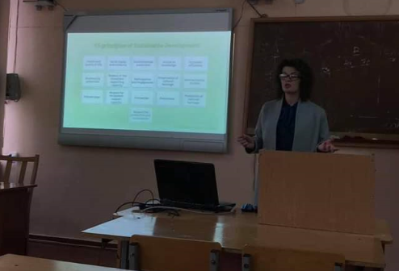
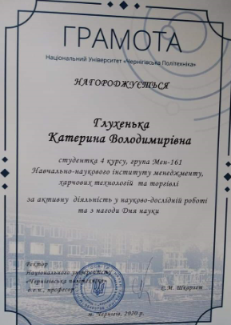
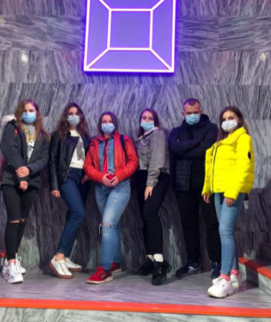
Учасники наукового клубу «КРЕАТИВ», виступають з доповідями на науково-практичних конференціях, олімпіадах та конкурсах

Slide 6
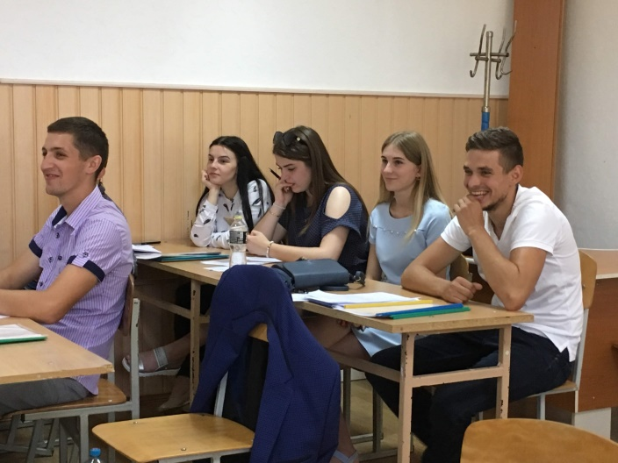
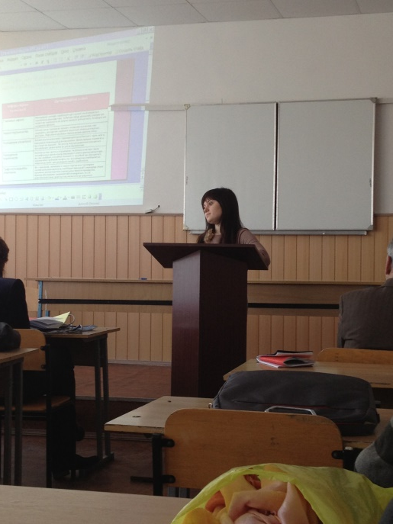
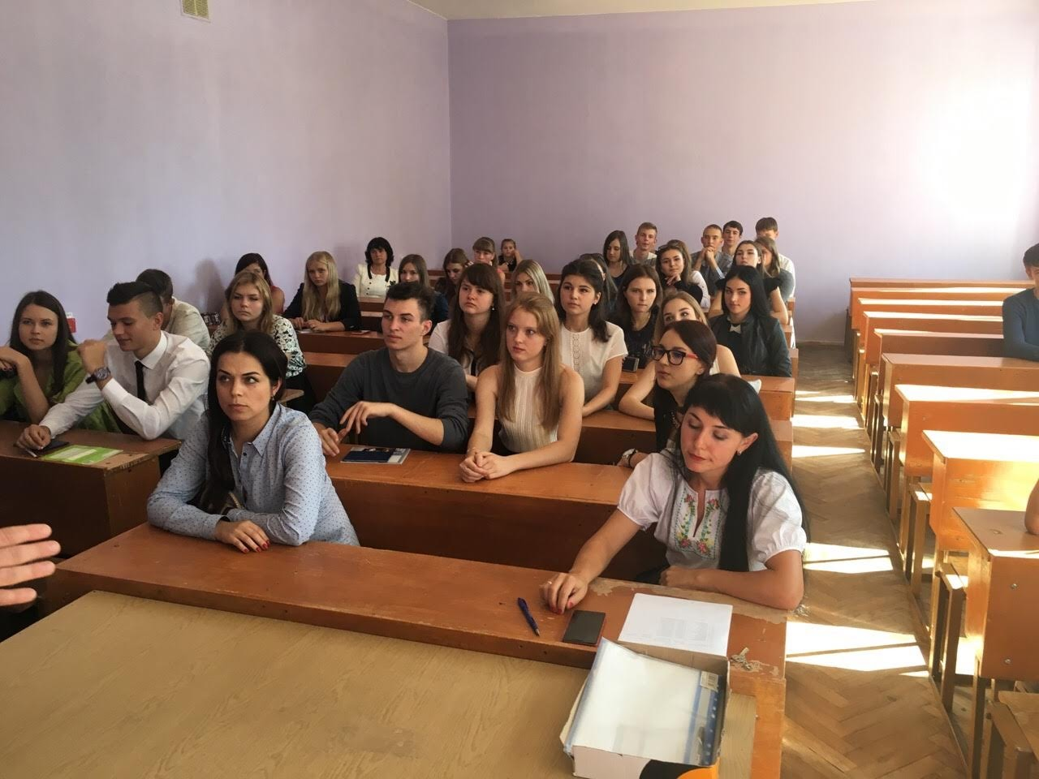
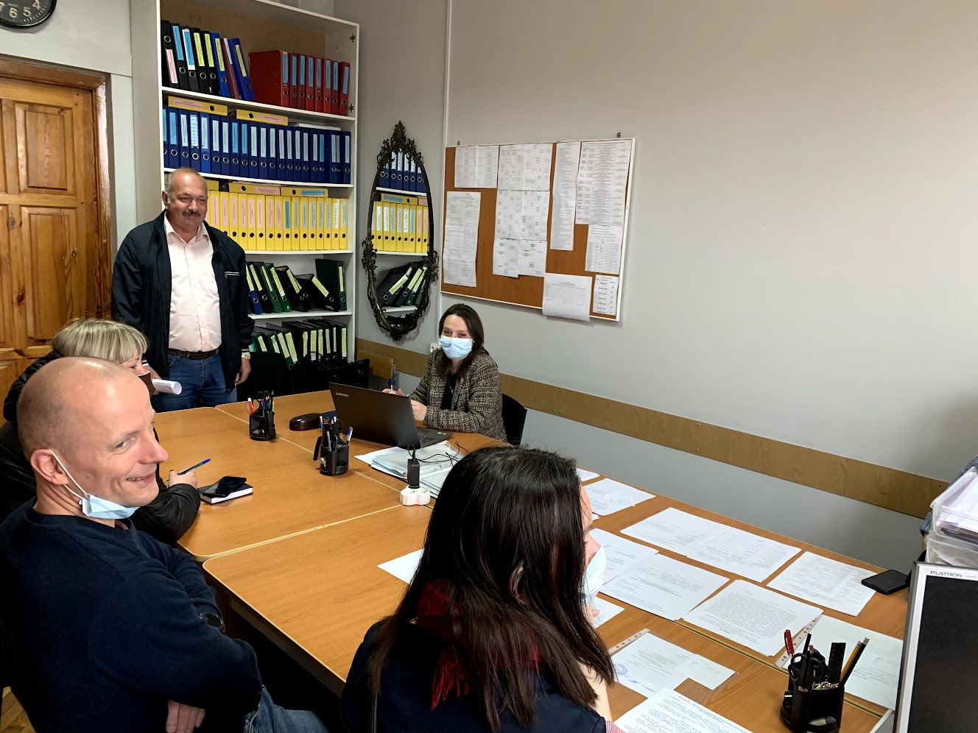
З нами цікаво, пізнавально, емоційно

Slide 7
Запрошуємо до співпраці!!!

